Slide 1
Компенсация реактивной мощности
Косинусные конденсаторы

Slide 2
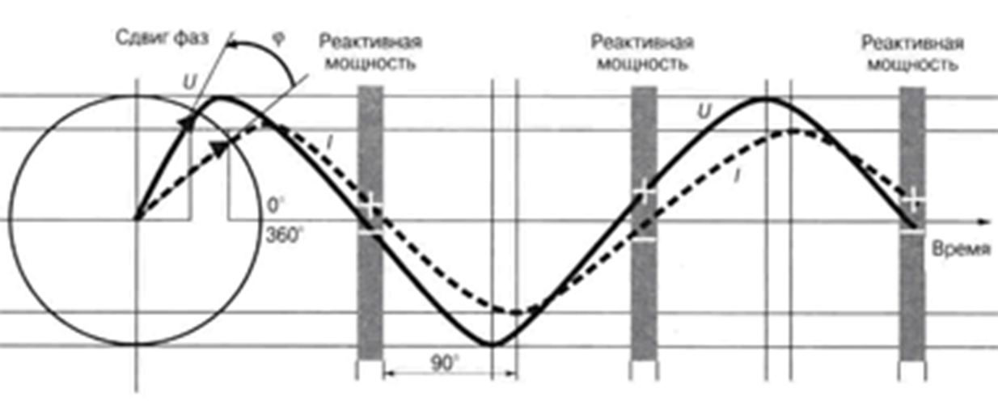
COS Ф
Отставание тока по фазе от напряжения в индуктивных элементах обуславливает интервалы времени (см. рис.), когда напряжение и ток имеют противоположные знаки: напряжение положительно, а ток отрицателен и наоборот. В эти моменты мощность не потребляется нагрузкой, а подается обратно по сети в сторону генератора. При этом электроэнергия, запасаемая в каждом индуктивном элементе, распространяется по сети, не рассеиваясь в активных элементах, а совершая колебательные движения (от нагрузки к генератору и обратно). Соответствующую мощность называют реактивной.

Slide 3
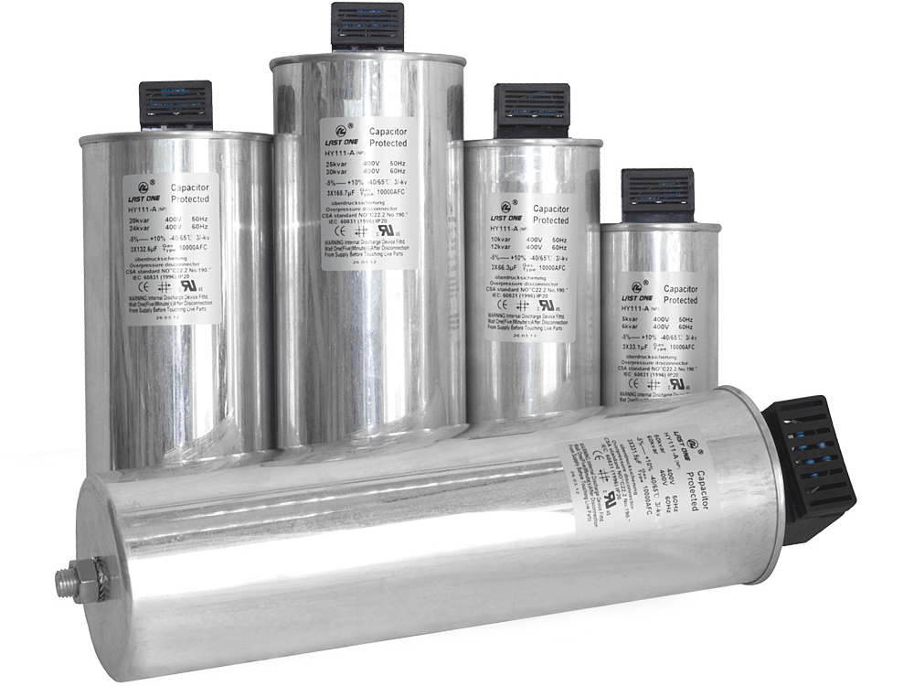
Конденсаторы "LAST ON"

Slide 4
Основные характеристики косинусных конденсаторов
Фазность:
а) однофазные
б) трехфазные
2. Мощность, кВАр
3. Напряжение:
220, 400, 415, 440, 690
4. Газонаполненные, компаундные.

Slide 5
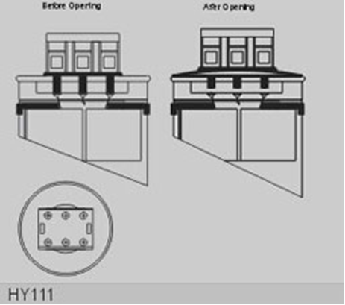
Защиты от избыточного давления
Конденсаторы оборудованы специальной системой защиты от избыточного давления внутри корпуса. При возникновении избыточного давления внутри корпуса конденсатора верхняя часть корпуса деформируется, что приводит к размыканию электрической цепи конденсатора.

Slide 6
Сравнительные таблицы конденсаторов
Наименование | Реактивная мощность (кВАр) | Емкость, (мкф) | D×L, (мм) | Болт (мм) | Масса, кг
HY111-A 5KVAR 3 PHASE 400VAC 50Hz | 5 | 3×33,2 | 76х180 | М12х15 | 0,82
HY111-A 10KVAR 3 PHASE 400VAC 50Hz | 10 | 3×66,4 | 86х235 | М12х15 | 1,25
HY111-A 20KVAR 3 PHASE 400VAC 50Hz | 20 | 3×132,7 | 116х240 | М12х15 | 2,25
HY111-A 25KVAR 3 PHASE 400VAC 50Hz | 25 | 3×165,9 | 116х285 | М16х25 | 2,55
HY111-A 50KVAR 3 PHASE 400VAC 50Hz | 50 | 3x331,0 | 116х390 | М16х25 | 4,75
Наименование | Реактивная мощность (кВАр) | Емкость, (мкф) | D×L, (мм) | Болт (мм) | Масса, кг
CSADG 1-0,4/5 | 5 | 3x33,2 | ø85x175 | М12х16 | 0,9
CSADG 1-0,4/10 | 10 | 3x66,3 | ø85x245 | М12х16 | 1,1
CSADG 1-0,4/12,5 | 12,5 | 3x82,9 | ø85x245 | М12х16 | 1,2
CSADG 1-0,4/20 | 20 | 3x133,0 | ø110x245 | М12х16 | 1,9
CSADG 1-0,4/25 | 25 | 3x166,0 | ø110x245 | М12х16 | 2,1
CSADG 1-0,4/50 | 50 | 3x332,0 | ø136x355 | М12х16 | 5,2

Slide 8
Применение установок компенсации реактивной мощности эффективно в производствах:
Пивоваренный завод (cos φ ~ 0.6)
Цементный завод ( cos φ ~ 0.7)
Деревообрабатывающее предприятие ( cos φ ~ 0.6)
Горный разрез ( cos φ ~ 0.6)
Сталелитейный завод ( cos φ ~ 0.6)
Табачная фабрика ( cos φ ~ 0.8)
Порты ( cos φ ~ 0.5)

Slide 9
Применение установок компенсации реактивной мощности необходимо на предприятиях, использующих:
Асинхронные двигатели ( cosφ ~ 0.7)
Асинхронные двигатели, при неполной загрузке ( cosφ ~ 0.5)
Выпрямительные электролизные установки ( cosφ ~ 0.6)
Электродуговые печи ( cosφ ~ 0.6)
Водяные насосы ( cosφ ~ 0.8)
Компрессоры ( cosφ ~ 0.7)
Машины, станки ( cosφ ~ 0.5)
Сварочные трансформаторы ( cosφ ~ 0.4)

Slide 10
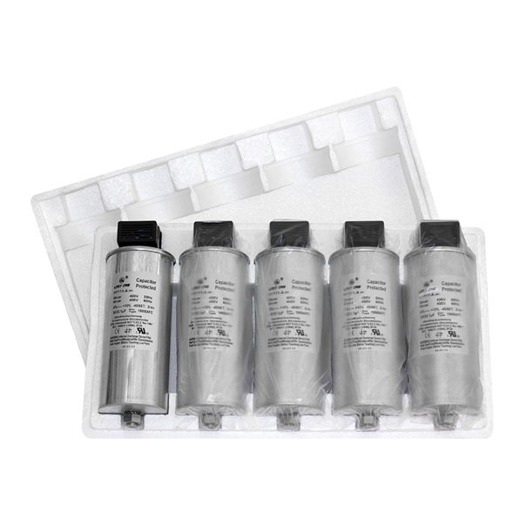

Slide 11
